Slide 1
Опыт применения интегрированной системы SCAD Office
ОДЕССКАЯ ГОСУДАРСТВЕННАЯ АКАДЕМИЯ СТРОИТЕЛЬСТВА И АРХИТЕКТУРЫ
ЧП «Ретроград» , Одесса

Slide 2
Использование SCAD Office
проектирование зданий и сооружений
техническое обследование и реконструкция зданий и сооружений
экспертиза и научное сопровождение объектов строительства
учебный процесс

Slide 3
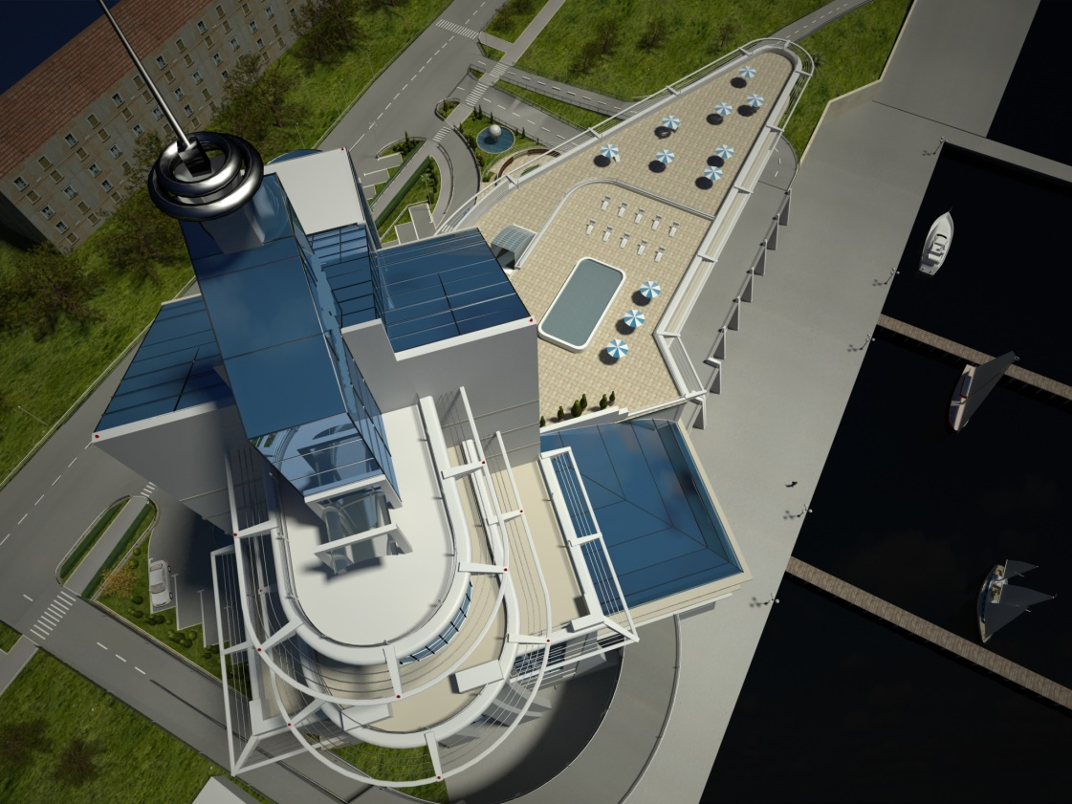
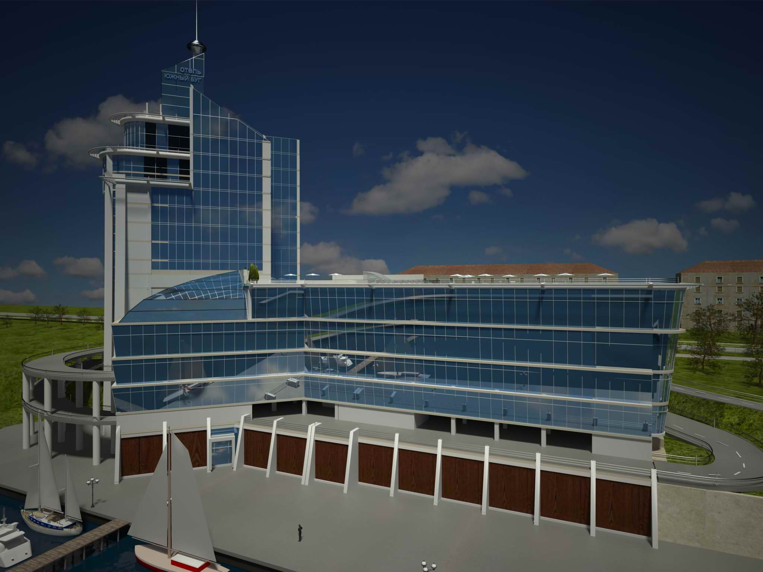
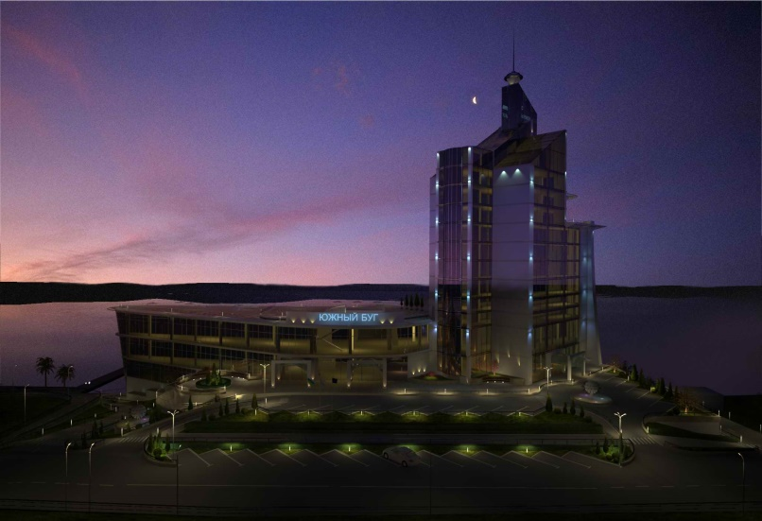
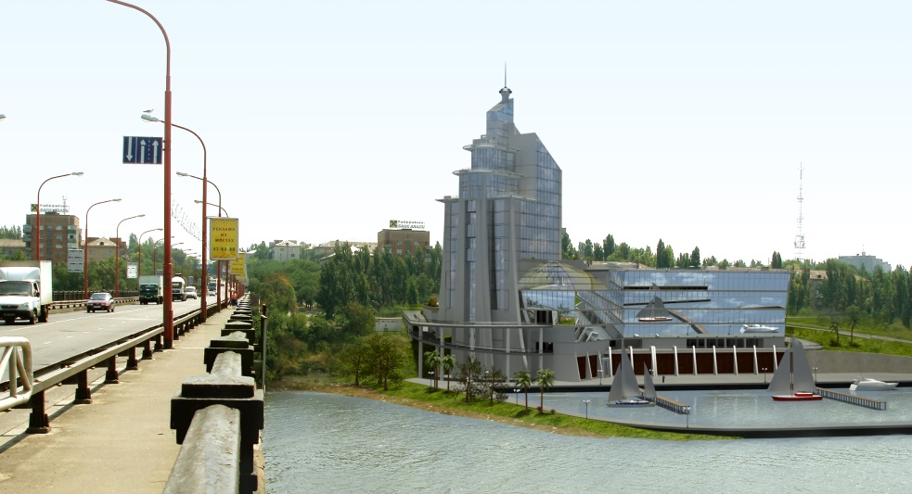
ТУРИСТИЧЕСКАЯ БАЗА “ЮЖНЫЙ БУГ”
г. Николаев, Бугский Бульвар

Slide 4
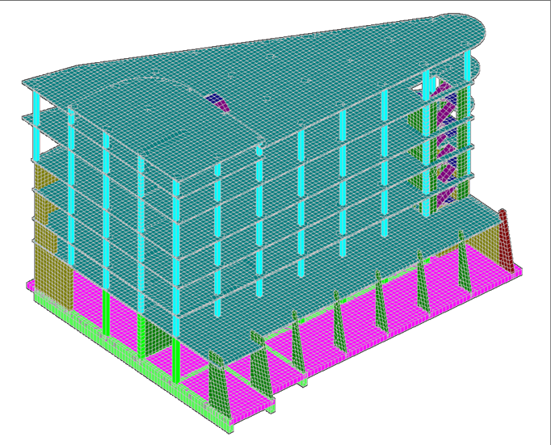

Slide 5
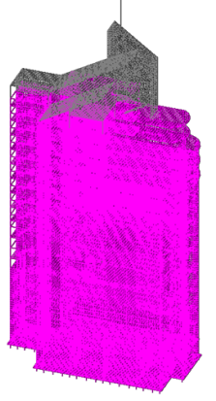

Slide 6
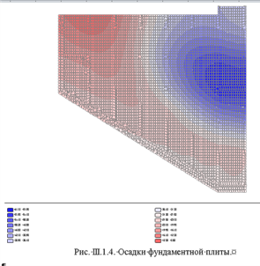
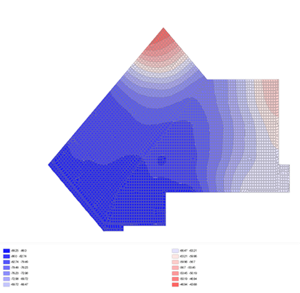
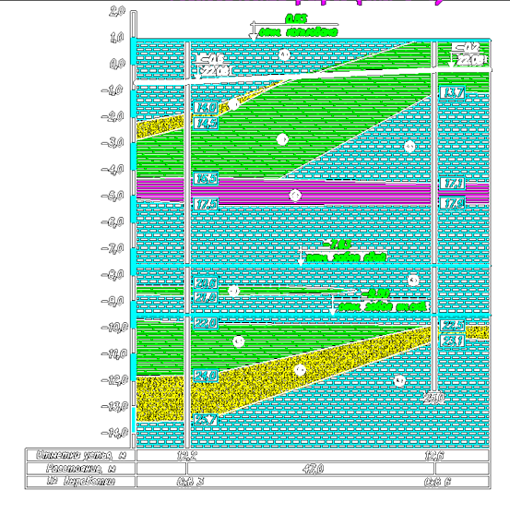
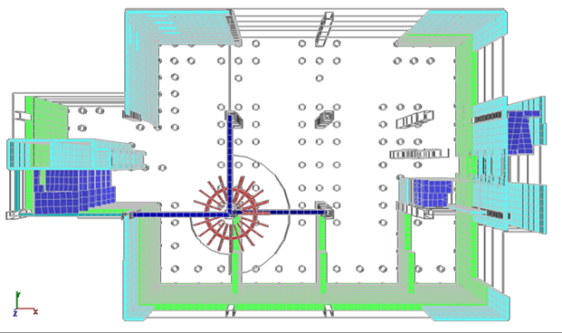
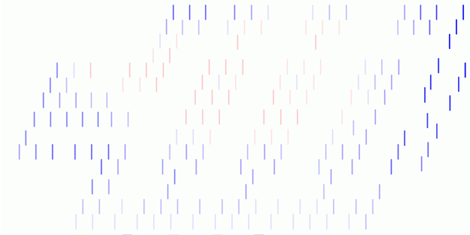

Slide 7
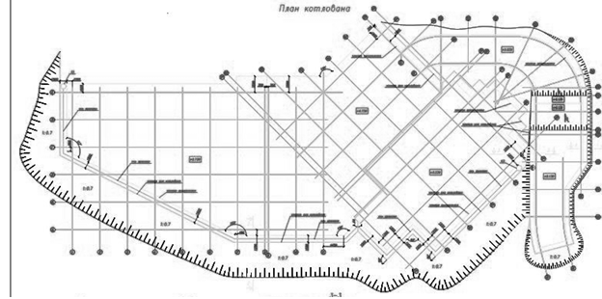
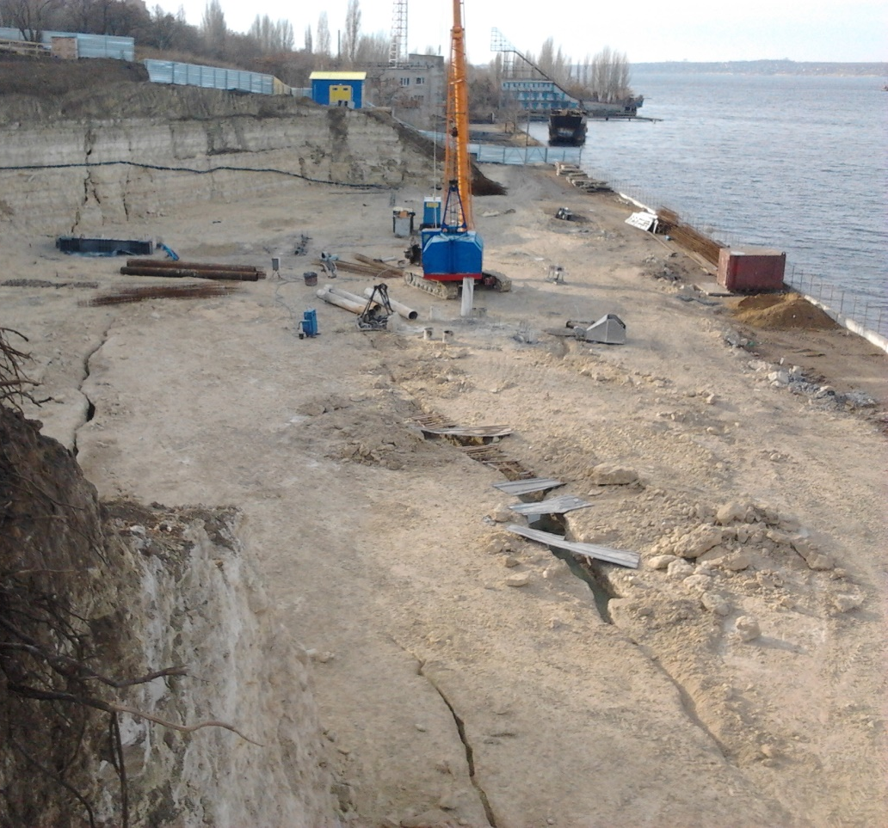
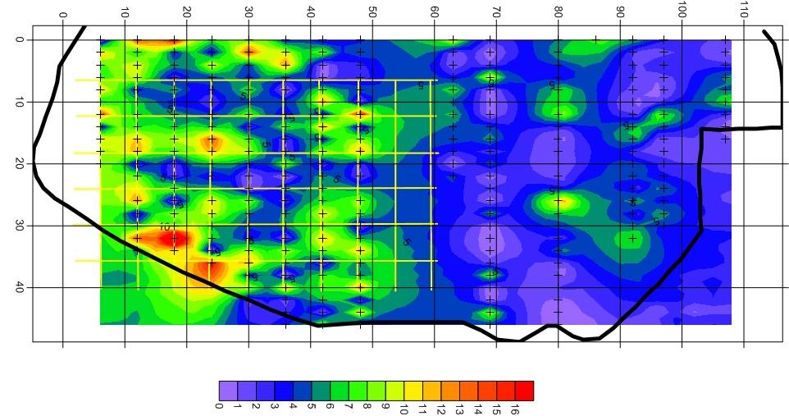
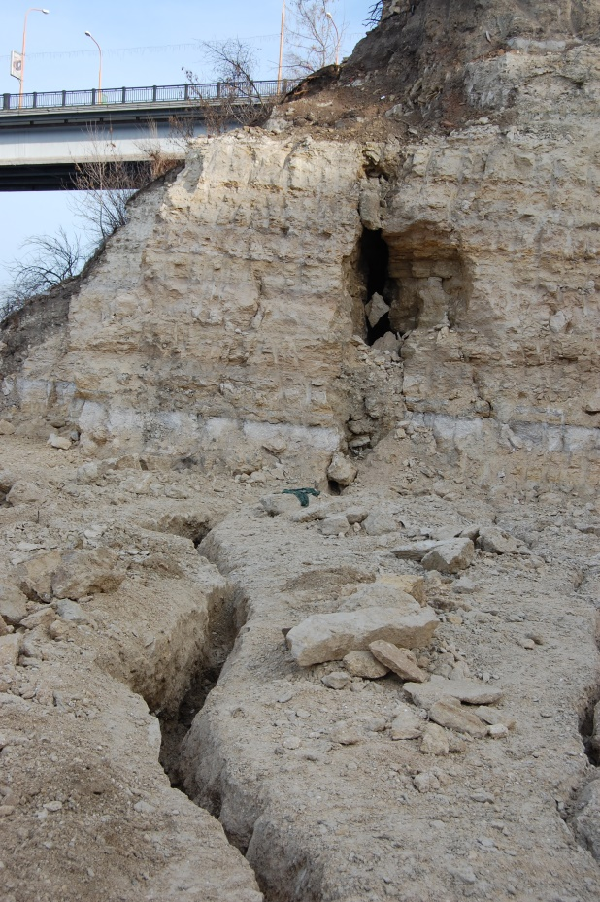
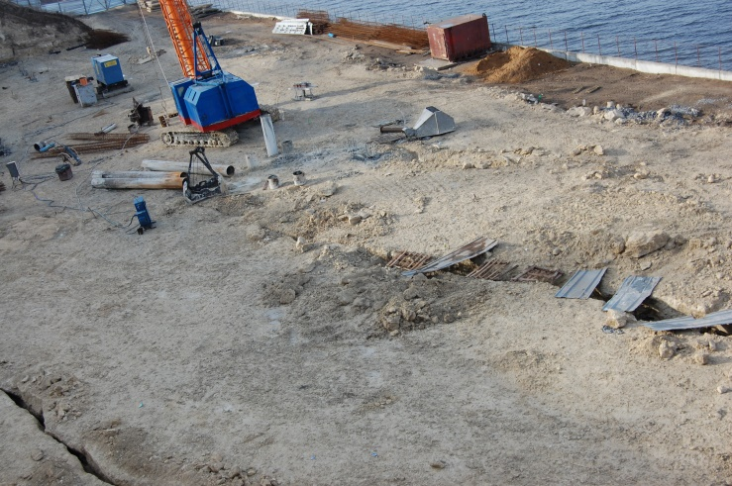

Slide 9
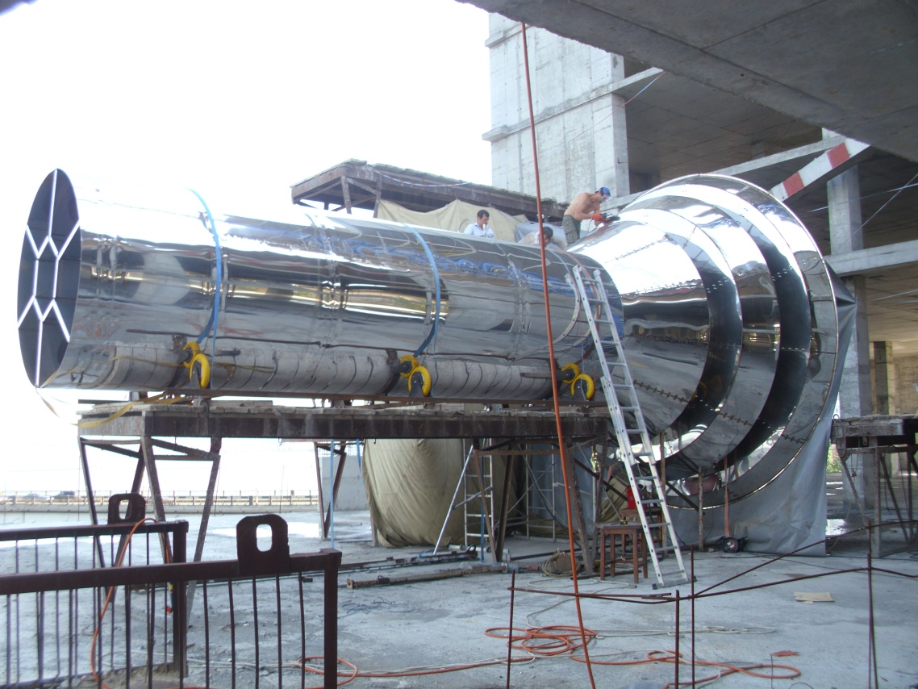
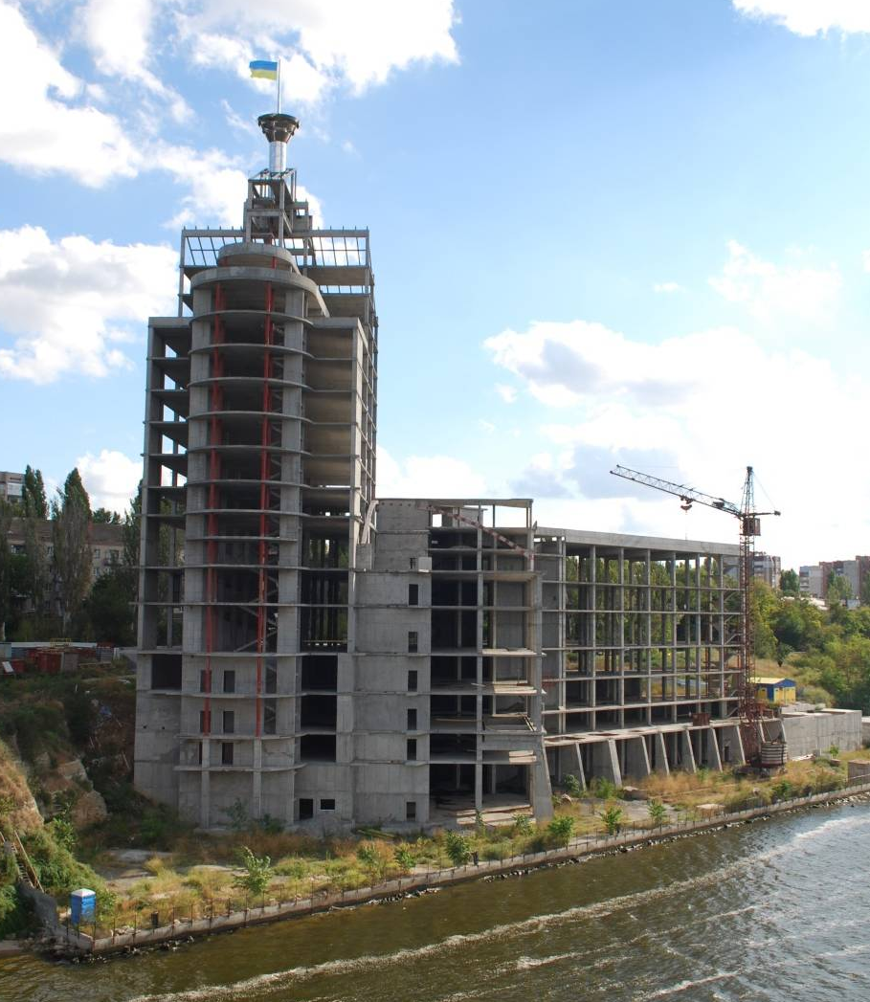
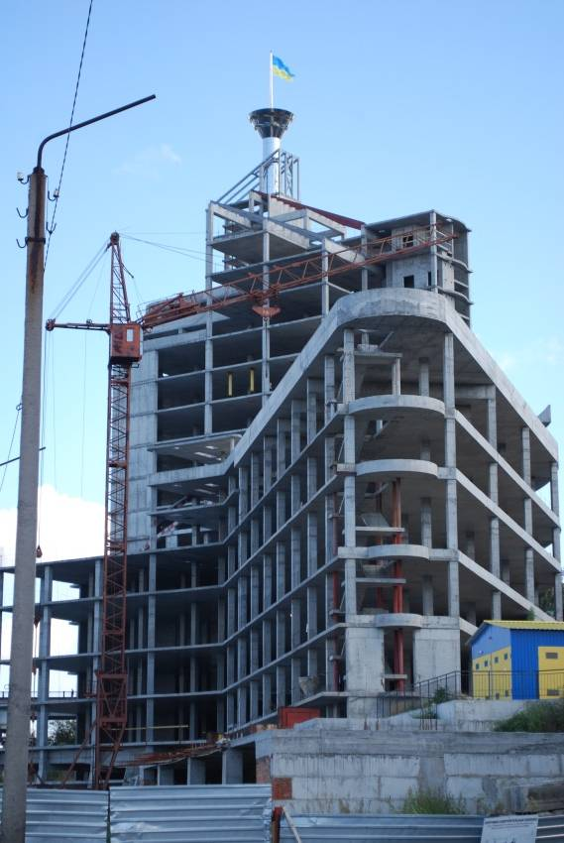

Slide 10
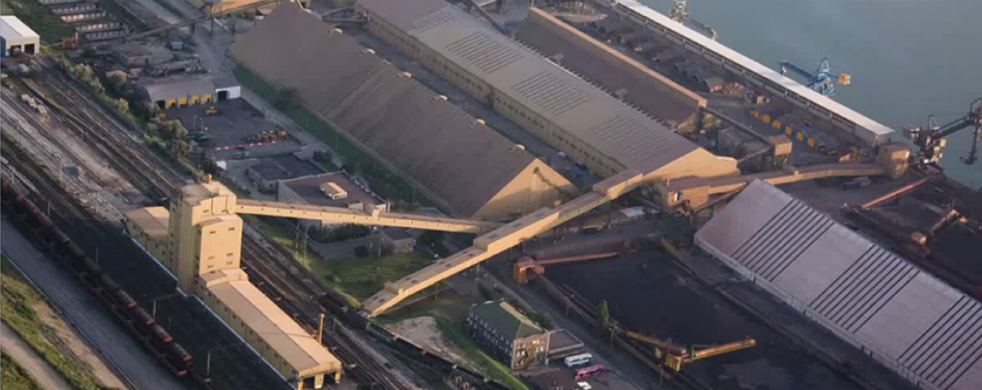
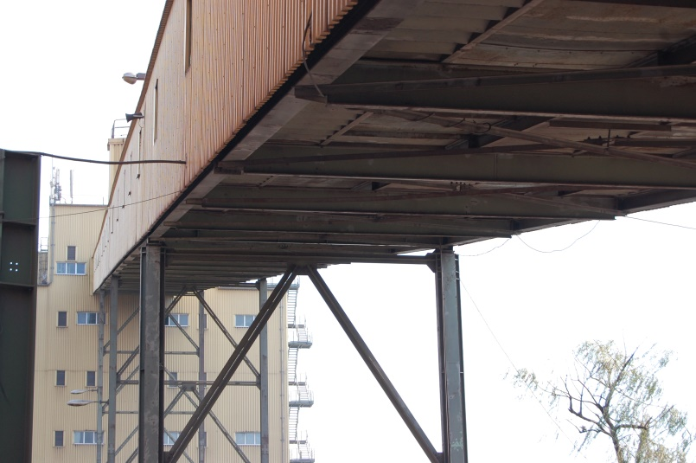
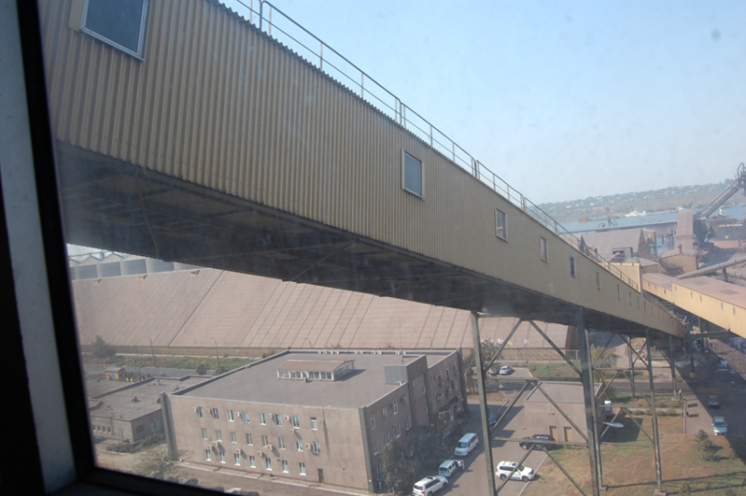
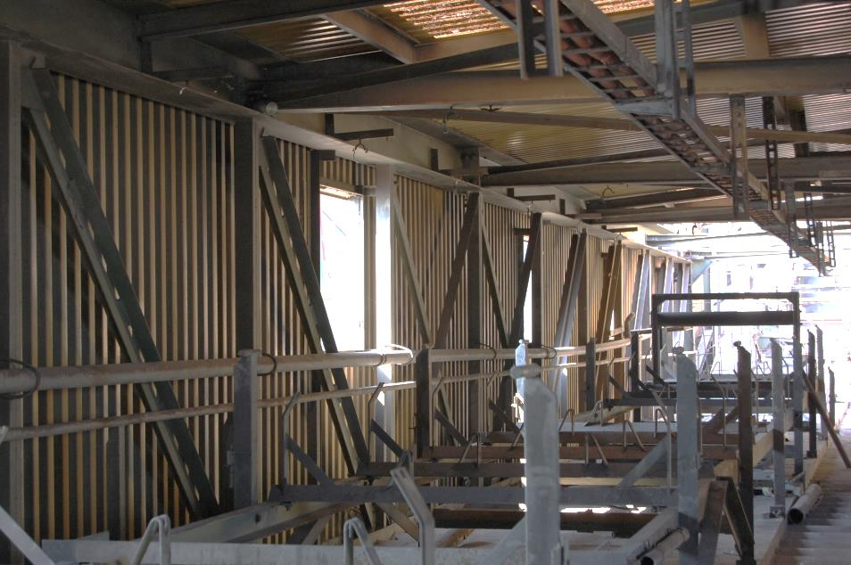
Поворот транспортной галереи в рамках реконструкции зернового комплекса

Slide 11
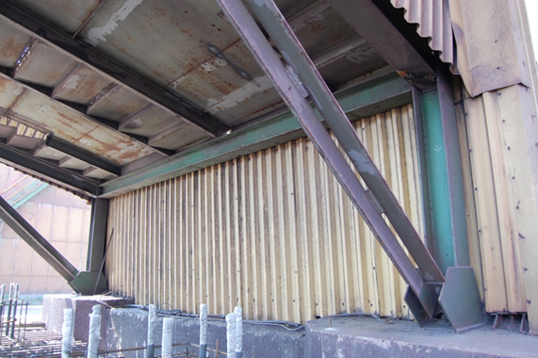
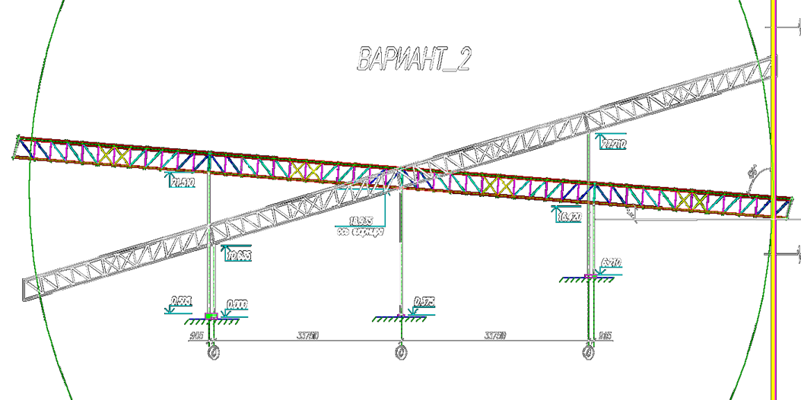
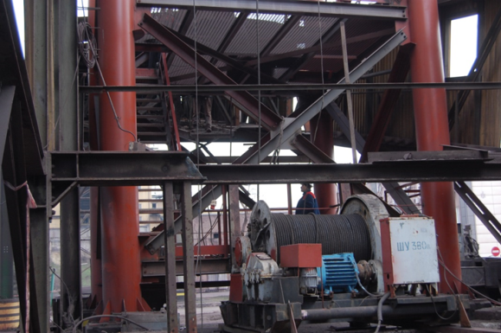
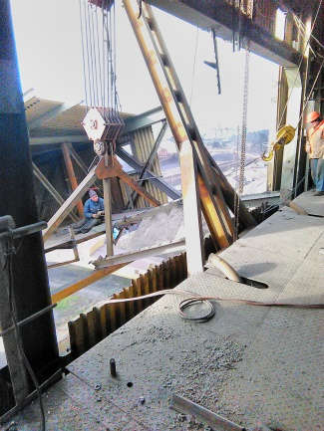
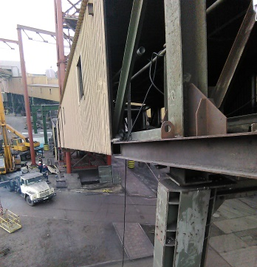

Slide 12
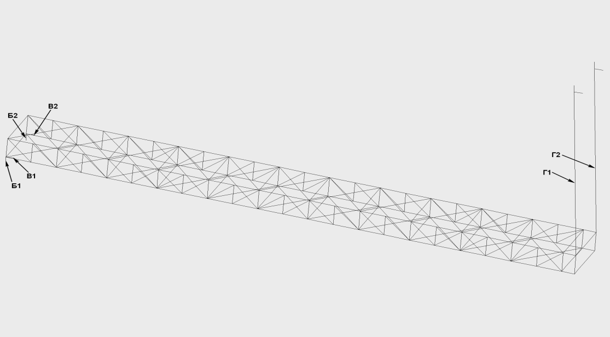
Модель части галереи в осях N-P в ПК SCAD в первоначальном положении
Восточная секция. Усилия на опорах и такелажных элементах грузоподъемных механизмов (получены при различных углах поворота – временных интервалах поворота)
Модель части галереи в осях N-P в ПК SCAD после поворота на 18⁰
Обозначение опор части галереи в осях N-P

Slide 13
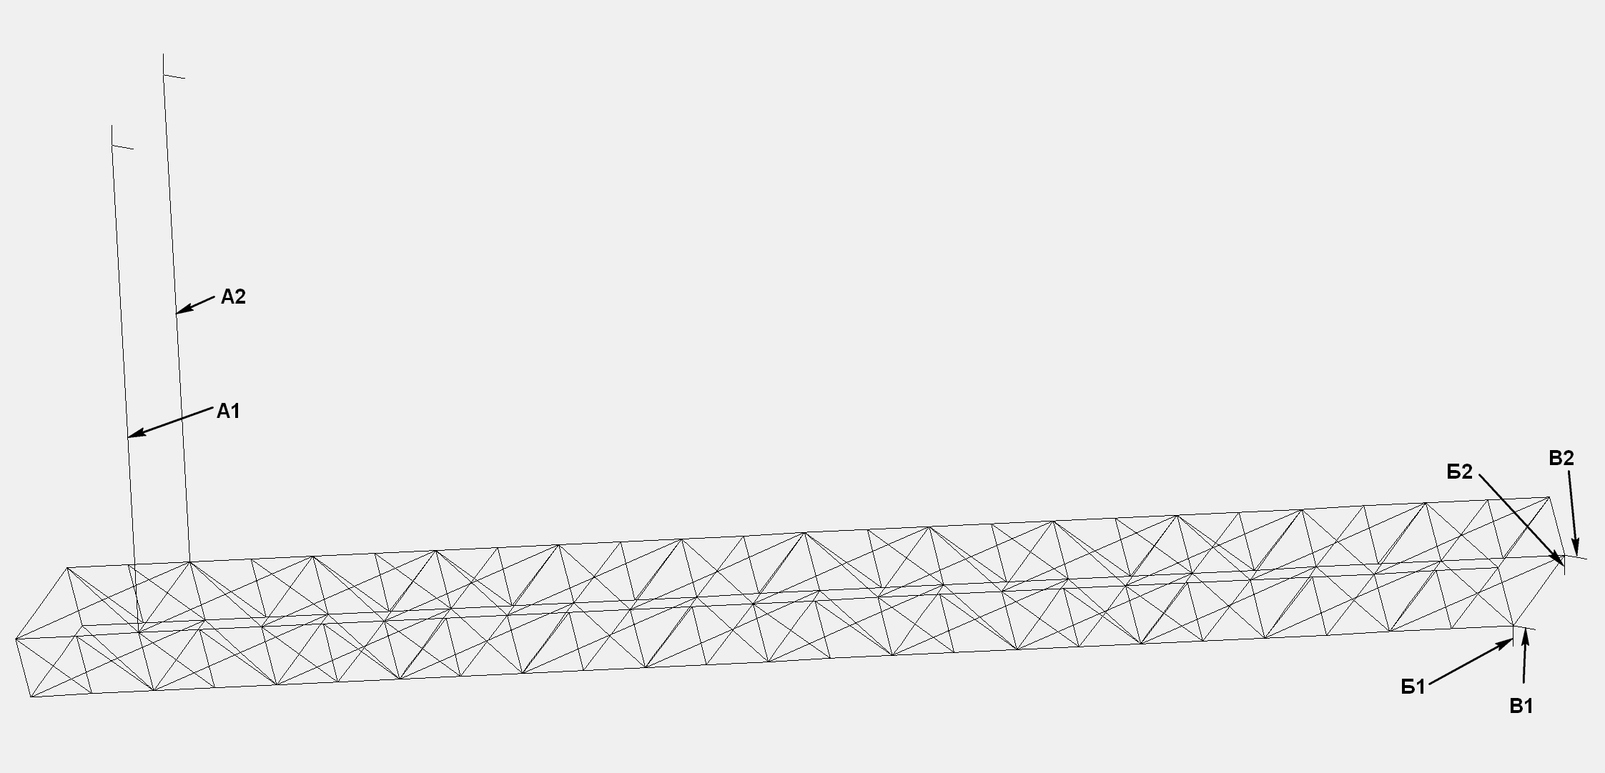
Модель части галереи в осях L-N в ПК SCAD в первоначальном положении
Западная секция. Усилия на опорах и такелажных элементах грузоподъемных механизмов (получены при различных углах поворота – временных интервалах поворота)
Модель части галереи в осях L-N в ПК SCAD после поворота на 18º
Обозначение опор части галереи в осях L-N

Slide 14
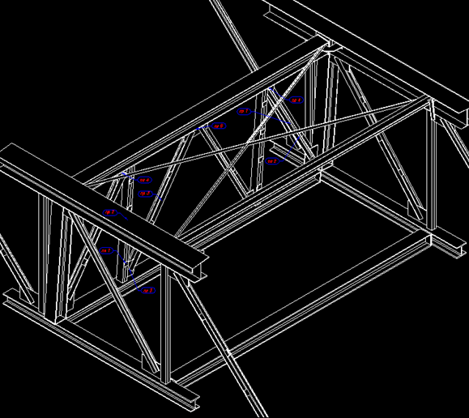
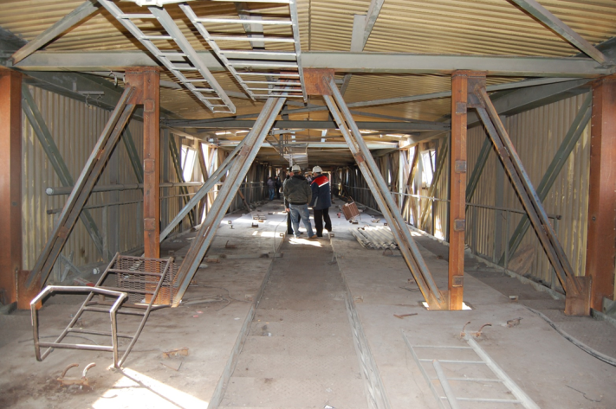
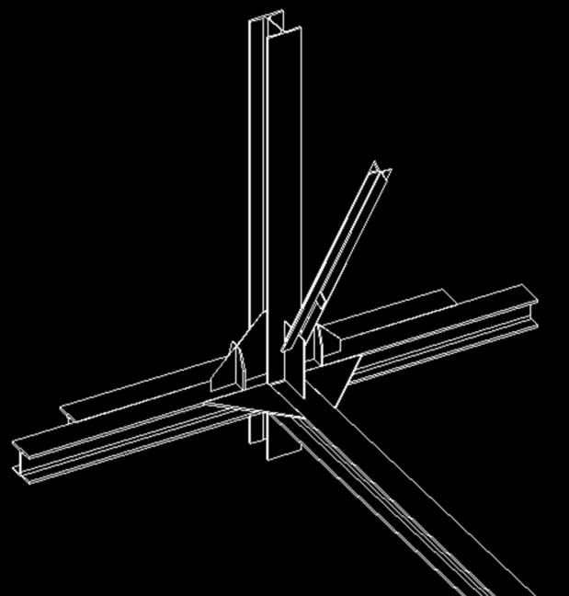
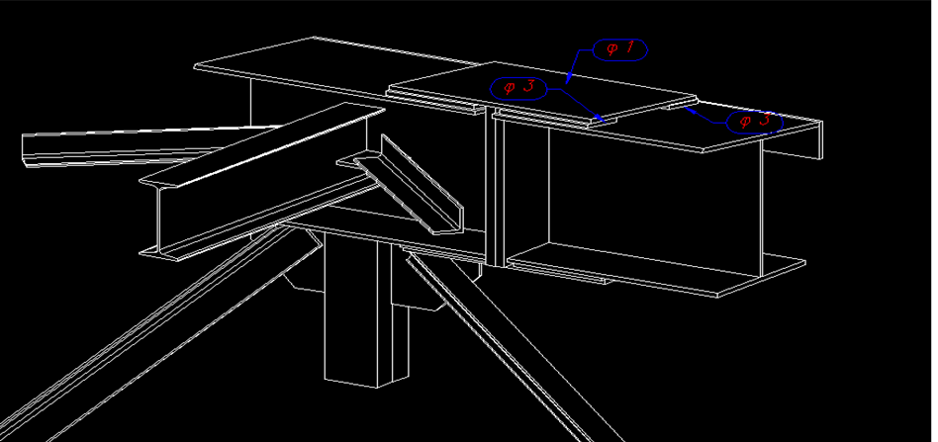
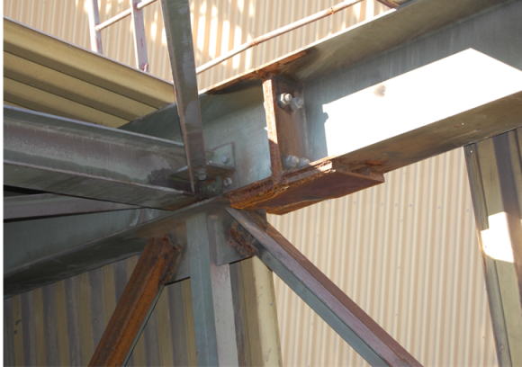
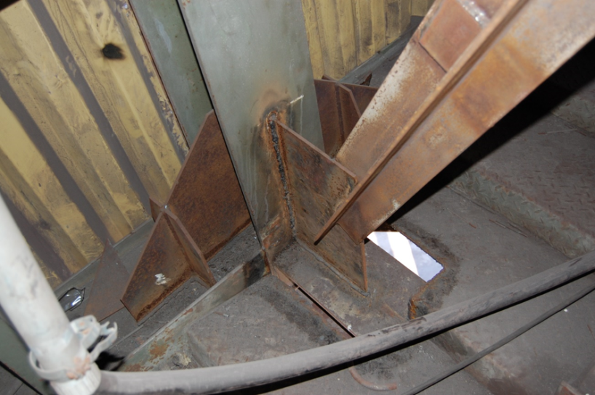
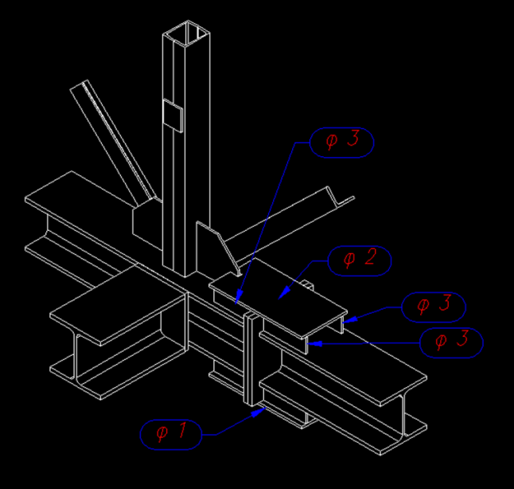
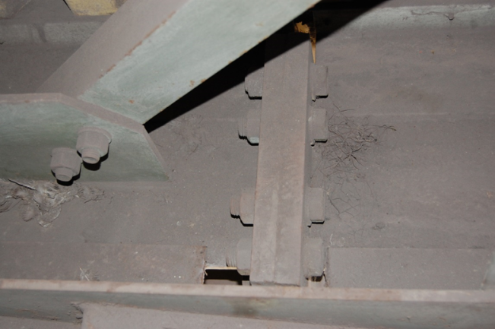

Slide 15
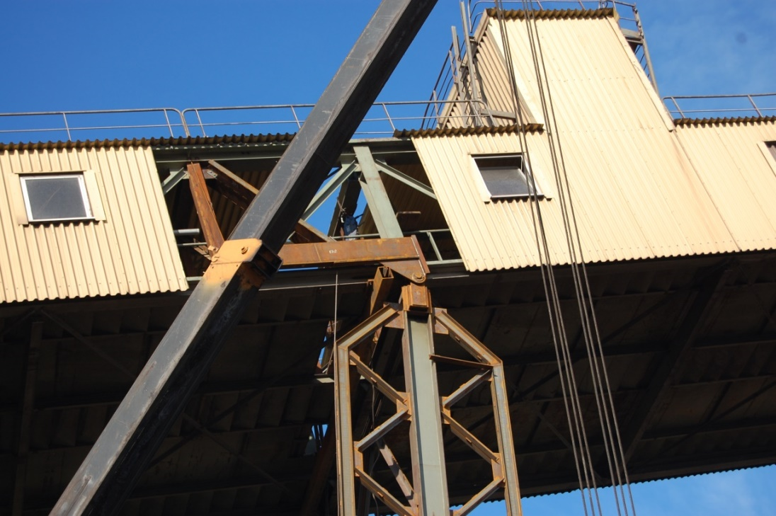
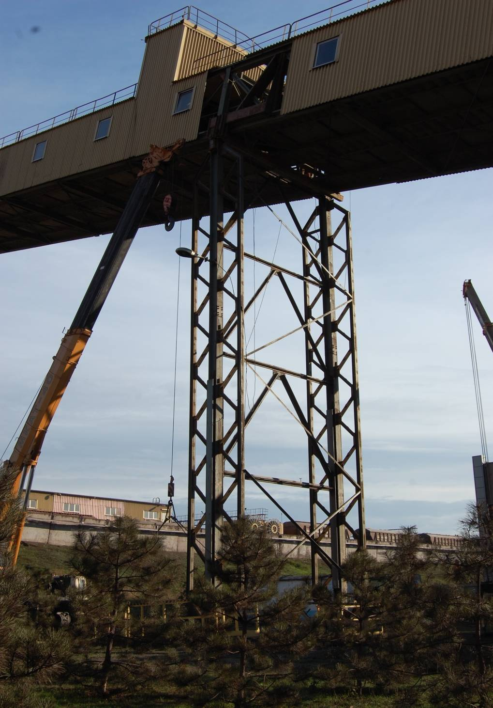
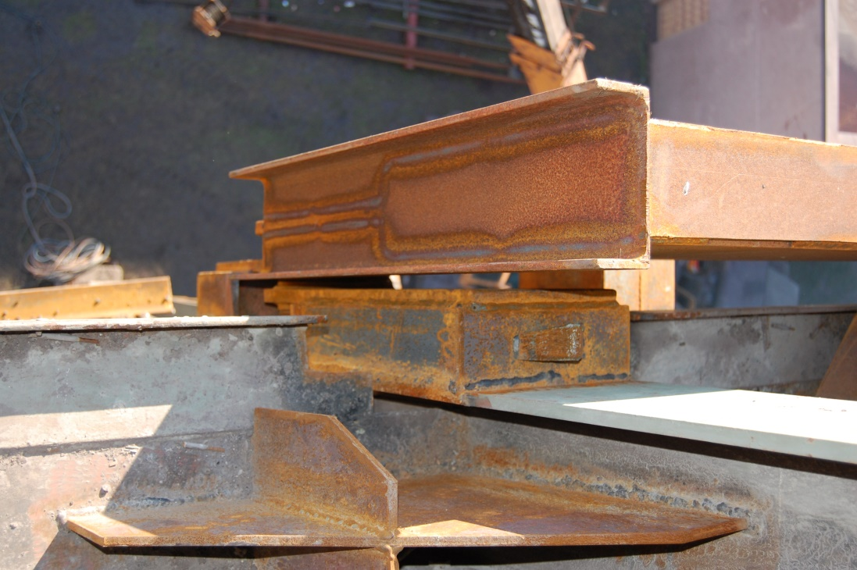

Slide 16
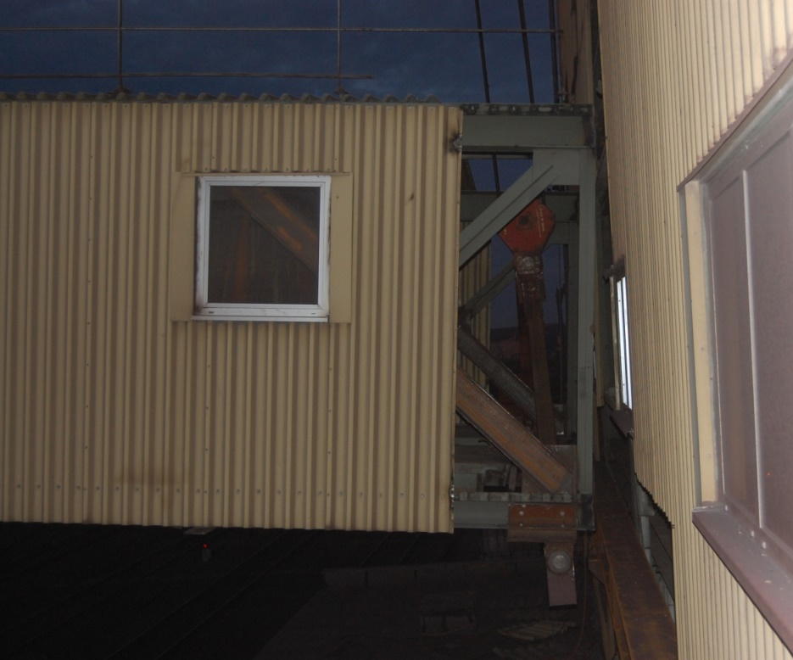
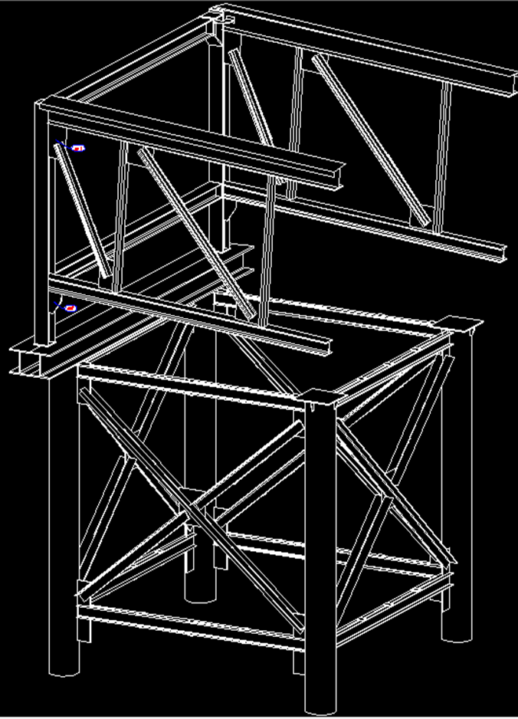
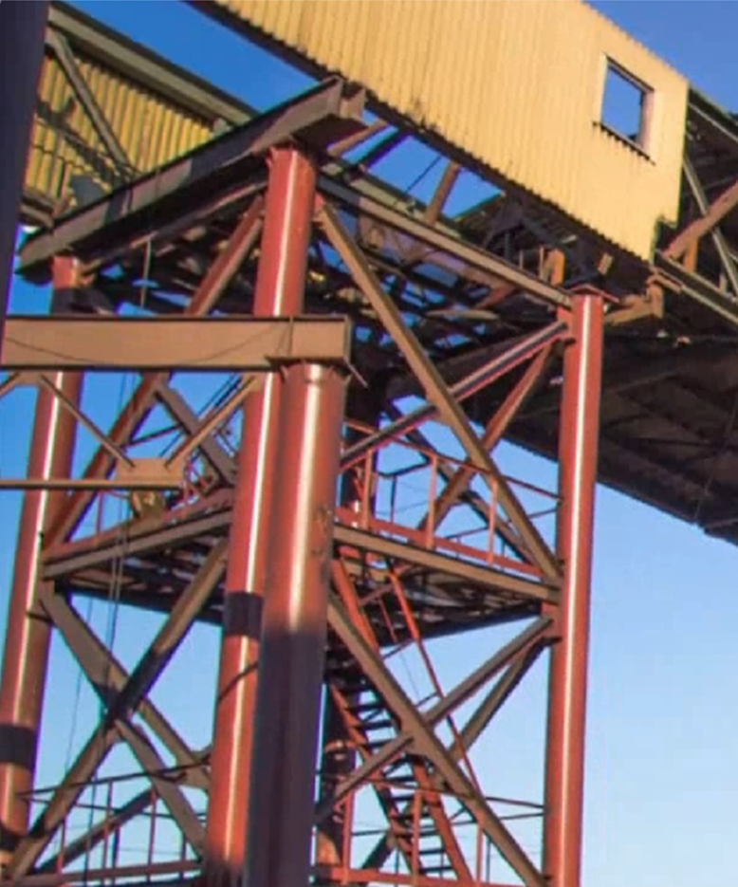

Slide 17
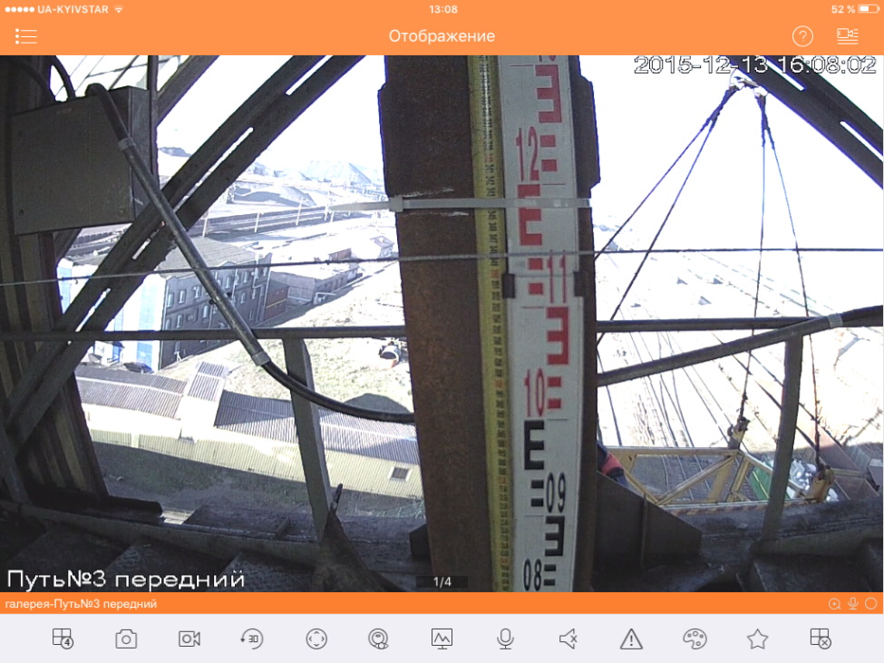
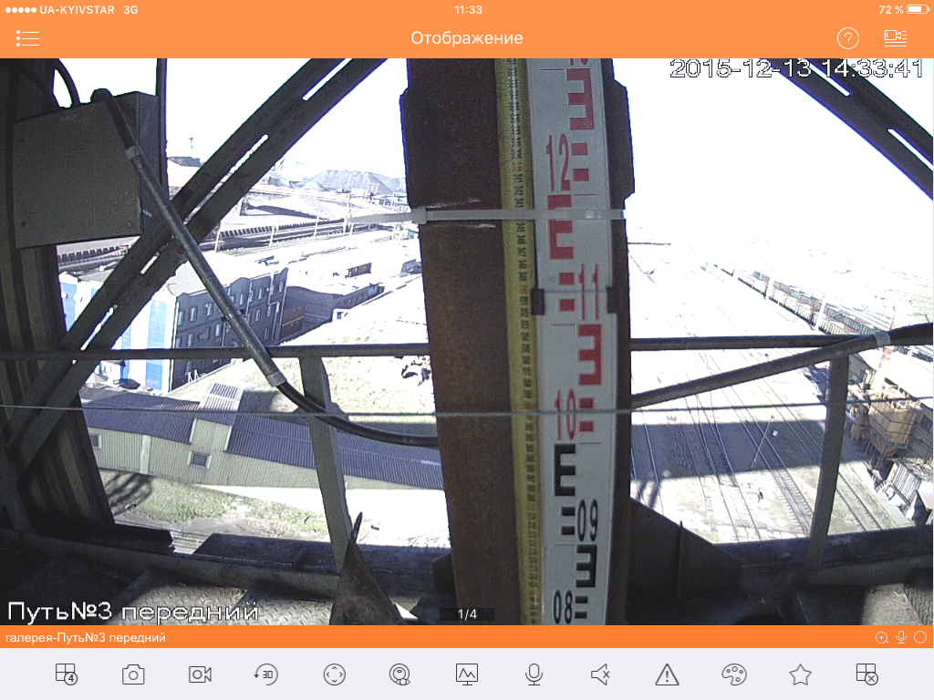

Slide 19
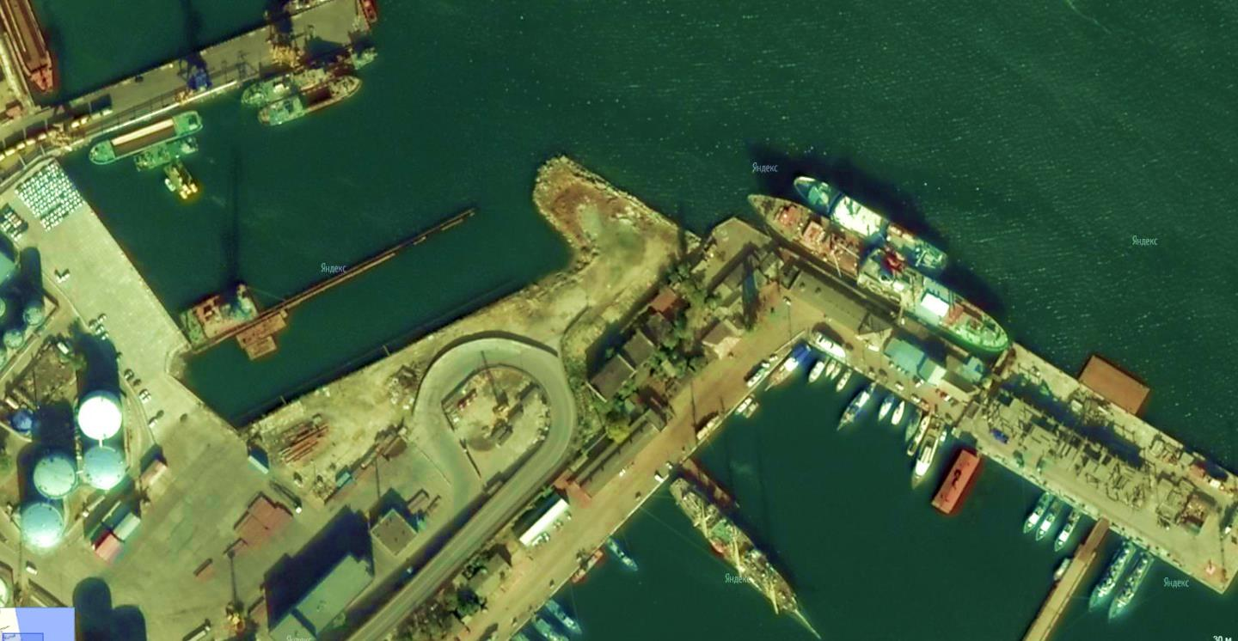
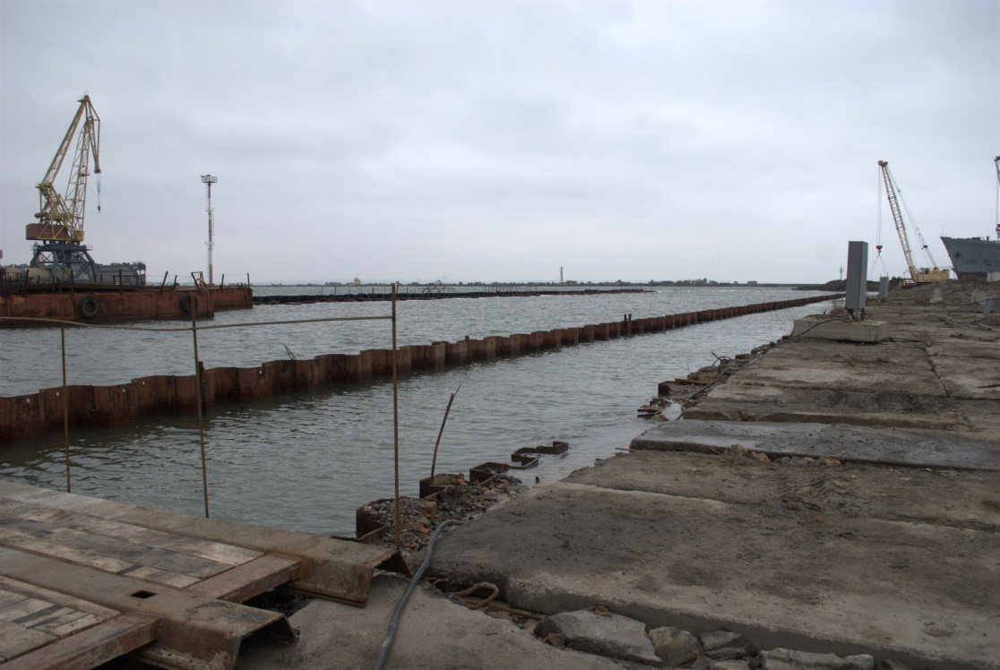
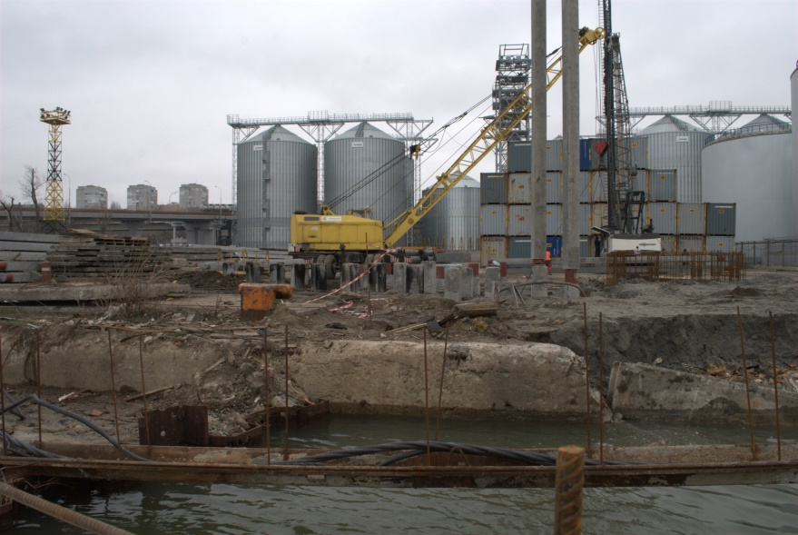
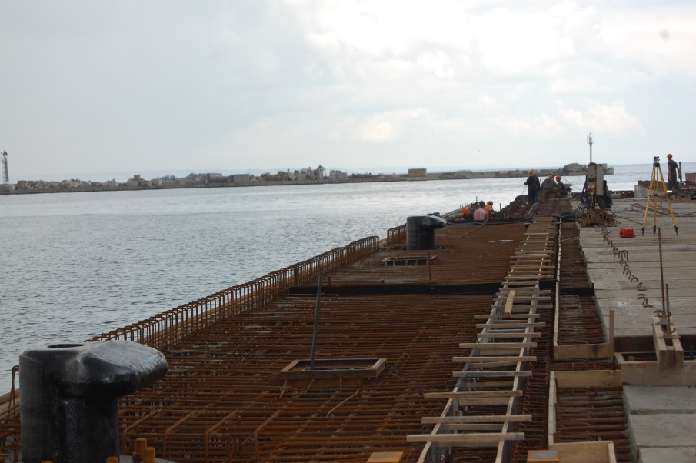
КОРРЕКТИРОВКА РАБОЧЕГО ПРОЕКТА «ПРИЧАЛА №1-з
ДЛЯ ГЕНЕРАЛЬНЫХ ГРУЗОВ НА АНДРОСОВСКОМ МОЛУ

Slide 20
Проектное решение. Глубина у причала 12,0 м.

Slide 23
Таб. В.1 СП 24.13330.2011
Грунты и их характеристики | Коэффициент пропорциональности К, кН/м⁴
Пески крупные (0,55 < е < 0,7); глины и суглинки твёрдые (I_{L} < 0) | 18 000-30 000 (1800-3000)
Пески мелкие (0,6<е<0,75); пески средней крупности (0,55<е<0,7), супеси твёрдые (I_{L}<0); глины и суглинки тугопластичные и полутвёрдые (0<I_{L}<0,75) | 12 000-18 000 (1200-1800)
Пески пылеватые (0,6<e<0,8); супеси пластичные (0<I_{L} <0,75); глины и суглинки мягкопластичные (0,5< I_{L} <0,75) | 7000-12 000 (700-1200)
Глины и суглинки текучепластичные (0,75 <I_{L}<1) | 4000-7000 (400 - 700)

Slide 25
МОДЕЛИРОВАНИЕ РАБОТЫ СВАИ НА ГОРИЗОНТАЛЬНУЮ НАГРУЗКУ
Изополя вычисленных горизонтальных
напряжений, т/м2
Схема 1. (Линейная постановка).
Элементы моделирующие сваю (стержни) и элементы,
моделирующие грунтовую среду (пластины) сопряжены
в узлах. Значения модулей деформации элементов,
моделирующих грунтовую среду, приняты по данным
инженерно-геологических изысканий.
Для известняков принято значение Е=25 Мпа [5].
Схема 2. Для описания контакта стержневых элементов,
моделирующих сваю и пластинчатых элементов,
моделирующих грунтовое основание, введены нелинейные
элементы – односторонние связи. Жёсткость элементов
выбиралась произвольной, значительно превышающей
жёсткости элементов стержней – сваи. Условие отключения
связи – возникновение растягивающих усилий.
Схема 3. Аналогично схеме 1.
Значения модулей деформации элементов, моделирующих
грунтовую среду, приняты как Е_{в}.=6 Е . Для известняков принято
значение Е=100 Мпа.
Схема 4. Аналогично схеме 2. Значения модулей
деформации элементов, моделирующих грунтовую среду,
приняты как Ев.=6 Е . Для известняков принято значение Е=100 Мпа.
Схема 3
Схема 4
№ схемы | Перемещения, мм | Максимальный момент, тсхм
1 | 49,733 | 19,436
2 | 91,757 | 26,843
3 | 11,88 | 10,762
4 | 23,896 | 15,902
Данные испытаний | 10 | -

Slide 26
ВЕРИФИКАЦИЯ РАСЧЕТНЫХ МОДЕЛЕЙ

Slide 27
Датчик «У»
Датчик «Z»
Данные натурных испытаний 1969 г.
Форма колебаний | Частота, Гц (период, с)
 | Испытания 1969 г. | Расчетные значения |  | Испытания 2015 г.
 |  | Первоначальные | Корректировка
2 ( по У) | 1,82 (0,55) | 1,65 (0,60) | 1,61 (0,62) | 1,59 (0,63)
3 (по Z) | 2,08 (0,48) | 2,15 (0,68) | 1,92 (0,52) | 1,92 (0,52)

Slide 28
Форма колебаний | Период, с
 | Расчет | Измерение
1 ( по У) | 1,036 | 0,971
2 (по Х) | 0,887 | 0,885

Slide 29
Административное здание. Ул. Вице-Адмирала Жукова,14

Slide 30
Вычисленные осадки
Осадки (Z), мм

Slide 31
Спасибо за внимание.

